Slide 1


Seminario:
Uso de herramientas ofimáticas para la gestión administrativa con énfasis en hoja de cálculo.
Seminarista: León Dario Amariles Celis
Especialista en informática
Magister en administración.

Slide 2
Agenda
Dia 31/Octubre/2025
Funciones Administrativas y de Gestión
Funciones condicionales: SI, Y, O.
Funciones de búsqueda y referencia: BUSCARV, BUSCARH, BUSCARX, INDICE, COINCIDIR.
Ejercicios prácticos
2: Análisis de Datos
Tablas dinámicas para el análisis administrativo.
Gráficos para reportes
Ejercicios prácticos
Ejercicio final: simulación de reporte administrativo con tablas y gráficos.

Slide 3
Excel para la toma de decisiones y automatizar procesos
Las "Funciones Administrativas y de Gestión en Excel" no son un tipo de función predefinida de Excel, sino más bien el uso de las funciones y herramientas de Excel para realizar tareas de administración y gestión, como el análisis de datos, la gestión de presupuestos, la creación de informes, el seguimiento de inventarios y la automatización de procesos mediante macros. Estas funciones incluyen desde cálculos básicos (SUMA, PROMEDIO) hasta herramientas más complejas como Tablas Dinámicas, el Administrador de Nombres y macros en VBA para automatizar tareas repetitivas.

Slide 4
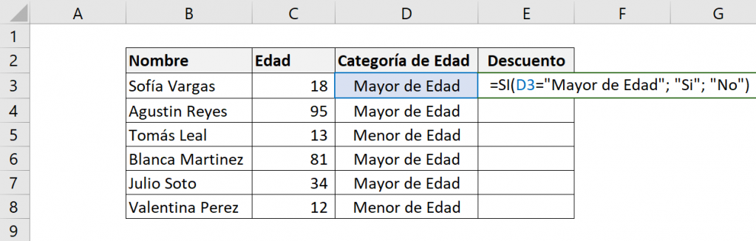
Funciones condicionales SI, Y y O
Las funciones condicionales SI, Y y O, comúnmente usadas en Excel y otras hojas de cálculo, permiten evaluar criterios y ejecutar acciones: la función SI devuelve un resultado u otro según una única prueba lógica, la función Y requiere que todas sus condiciones sean verdaderas para retornar VERDADERO, y la función O retorna VERDADERO si al menos una de sus condiciones es verdadera.

Slide 5
Función SI (IF)
Propósito: Evalúa una única condición y realiza una acción en función de si esa condición es verdadera o falsa.
Sintaxis: =SI(prueba_lógica, valor_si_verdadero, valor_si_falso).
Ejemplo: =SI(C3>D3,"Desfavorable","Favorable") devuelve "Desfavorable" si el valor en C3 es mayor que en D3, y "Favorable" en caso contrario.

Slide 6
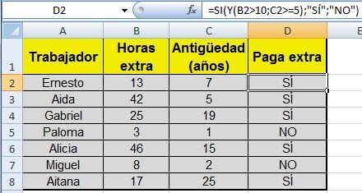
Función Y (AND)
Propósito: Verifica que todas las condiciones que se le especifican se cumplan simultáneamente.
Sintaxis: =Y(lógica1, [lógica2], ...).

Slide 7
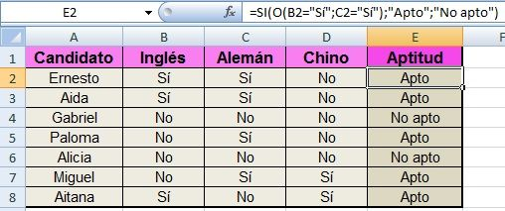
Función O (OR)
Propósito: Verifica que al menos una de las condiciones especificadas sea verdadera.
Sintaxis: =O(lógica1, [lógica2], ...).

Slide 8
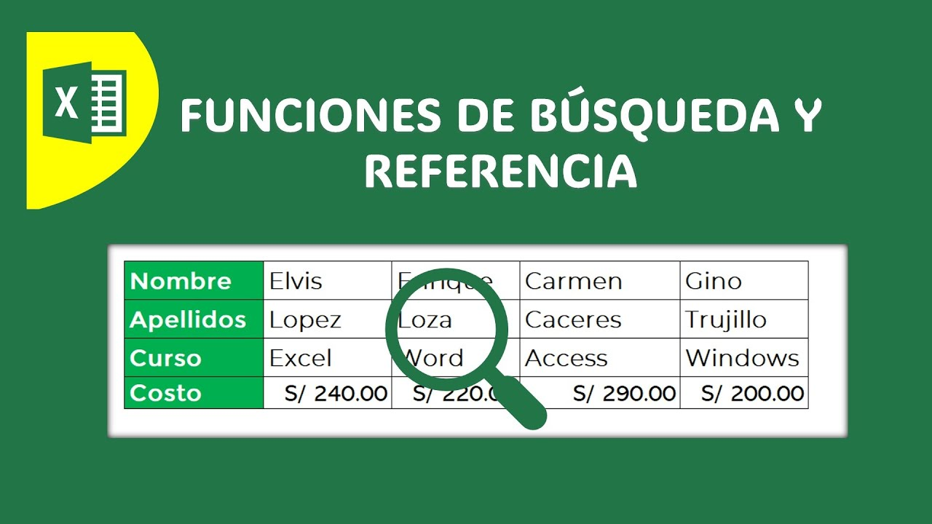
Funciones BuscarV, BuscarH,BuscarX INDICE.
Las funciones de búsqueda en Excel, como BUSCARV y BUSCARX, permiten encontrar y devolver datos específicos de una tabla o rango, organizadas vertical u horizontalmente. BUSCARV busca en columnas, BUSCARH en filas, y BUSCARX ofrece mayor flexibilidad al buscar en cualquier dirección y no requiere que los datos estén ordenados

Slide 9
La función se compone de cuatro argumentos:
1. valor_búsqueda:
El valor que se quiere encontrar en la primera columna de la tabla.
2. matriz_tabla:
El rango de celdas que contiene los datos donde se realizará la búsqueda y se obtendrá el resultado.
3. indicador_columnas:
número de la columna dentro de la matriz_tabla que contiene el dato que deseas devolver. La primera columna del rango es la 1.
4. [coincidencia_exacta]:
(Opcional) Un valor lógico que indica si se busca una coincidencia exacta (FALSO o 0) o una aproximada (VERDADERO o 1).

Slide 10
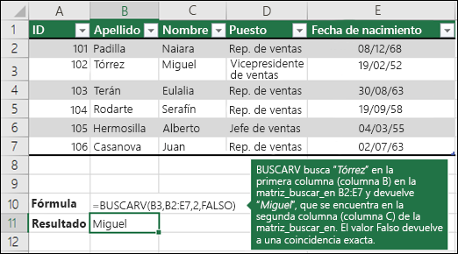
Ejemplo practico BUSCARV
La función BUSCARV (o VLOOKUP en inglés) busca un valor en la primera columna de una tabla y devuelve un valor en la misma fila desde otra columna especificada. Es una herramienta muy útil en hojas de cálculo como Excel o Google Sheets para cruzar datos entre tablas.
Su sintaxis básica es =BUSCARV(valor_búsqueda, matriz_tabla, indicador_columnas, [coincidencia_exacta]).

Slide 11
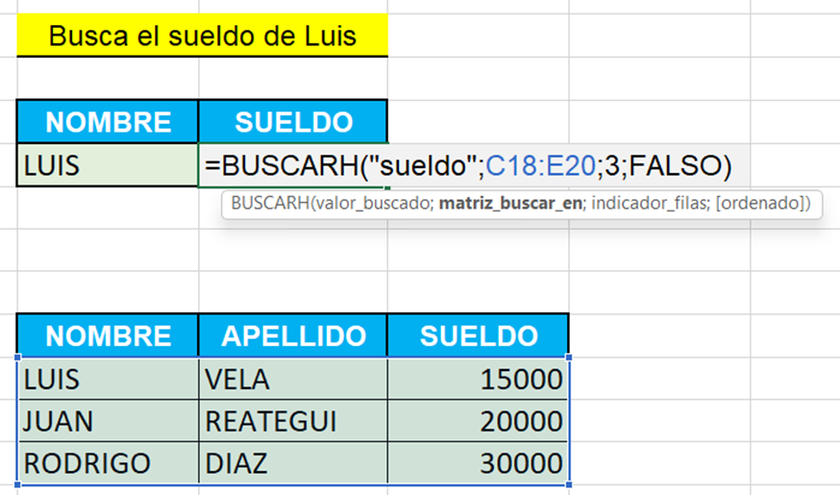
Función BUSCARH – Definición y sintaxis
La función BUSCARH (HLOOKUP en inglés) en Excel busca un valor en la fila superior de una tabla (o matriz) y devuelve un valor de la misma columna en una fila especificada. Se utiliza para búsquedas horizontales, a diferencia de la función BUSCARV, que busca verticalmente.
=BUSCARH(valor_buscado; matriz_buscar_en; indicador_filas; [ordenado])

Slide 12
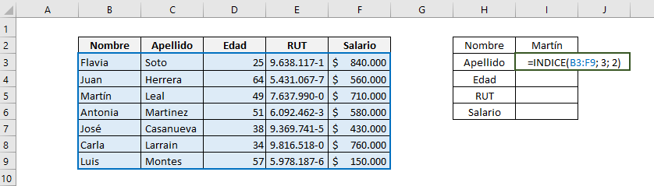
Función ÍNDICE – Definición y sintaxis
Devuelve el valor de una celda dentro de un rango especificado según la posición de fila y columna.
Sintaxis:
ÍNDICE(matriz; núm_fila; [núm_columna])

Slide 13
Función COINCIDIR – Definición y sintaxis
Devuelve la posición relativa de un valor dentro de un rango.
Sintaxis:
COINCIDIR(valor_buscado; matriz_buscada; [tipo_de_coincidencia])

Slide 14
Comparación: BUSCARX vs (ÍNDICE + COINCIDIR)
BUSCARX:
- Más moderna y sencilla.
- Permite buscar a la izquierda o derecha.
- Tiene parámetros opcionales para manejar errores.
ÍNDICE + COINCIDIR:
- Mayor compatibilidad con versiones antiguas de Excel.
- Más flexible en búsquedas complejas.
- Requiere combinar dos funciones.

Slide 15
Ventajas y limitaciones
Ventajas:
- Permiten automatizar búsquedas de datos.
- Reducen errores manuales.
Limitaciones:
- BUSCARX solo disponible en Excel 2021 o Microsoft 365.
- ÍNDICE y COINCIDIR pueden ser más difíciles de leer para principiantes.

Slide 16
Conclusión
BUSCARX simplifica tareas que antes requerían ÍNDICE y COINCIDIR.
Sin embargo, conocer ambas combinaciones ofrece mayor control y compatibilidad.
Dominar estas funciones mejora significativamente la eficiencia en el manejo de datos en Excel.

Slide 17

Ejercicios propuestos.
Descarga los archivos de Excel que se encuentran en la plataforma EMPRENDE JOVEN, desarrolla los ejercicios acorde al tema visto.

Slide 18
Análisis de datos en Excel.
El análisis de datos en Excel consiste en examinar, organizar, transformar e interpretar información dentro de una hoja de cálculo para obtener conclusiones útiles, identificar patrones o tomar decisiones informadas.
Definición
El análisis de datos en Excel es el proceso de convertir datos crudos (números, textos, registros) en información significativa mediante el uso de fórmulas, funciones, tablas y herramientas estadísticas o gráficas.

Slide 19
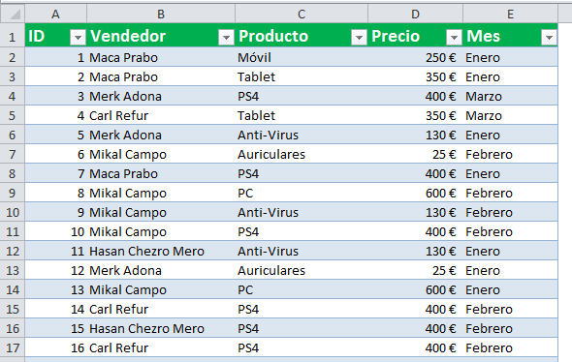
Análisis de datos: tablas dinámicas.
El análisis de datos con tablas dinámicas es una técnica poderosa para resumir, organizar y explorar grandes volúmenes de datos en hojas de cálculo como Excel o Google Sheets. Permite identificar patrones, tendencias y comparaciones de forma rápida y flexible, lo que simplifica la generación de informes y la toma de decisiones informadas.

Slide 20
¿Cómo funcionan las tablas dinámicas?
¿Cómo funcionan las tablas dinámicas?
Una tabla dinámica transforma una tabla de datos "plana" (donde cada fila es un registro) en un resumen conciso e interactivo. Para ello, utiliza cuatro áreas clave que permiten organizar la información de diferentes maneras:
Valores: Aquí se colocan los campos numéricos (como ventas, cantidad o puntuaciones) para realizar cálculos como sumas, promedios, recuentos o porcentajes.
Filas y Columnas: En estas áreas se arrastran los campos categóricos (como nombres de productos, regiones o fechas) para estructurar y agrupar los datos. Cambiar los campos entre filas y columnas ("pivotar") permite obtener diferentes perspectivas del mismo conjunto de datos.
Filtros: Permite seleccionar subconjuntos específicos de los datos para analizarlos por separado, por ejemplo, filtrar las ventas por un vendedor o por una región específica

